Slide 1
独立出版 助力科研
Sage期刊与平台简介
2023/04

Slide 2
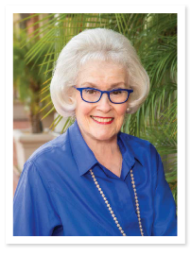
We believe in education and its contribution to the building of social capital and beneficial social change
- SAGE Founder and Executive Chairman
Sara Miller McCune

Slide 3
Independence means we’re…
Free to
do more
championing and publishing new ideas that advance disciplines and drive social change
Free to
work together
creating lasting relationships with librarians and faculty to transform teaching and advance knowledge
Free to
think long term
experimenting and risk-taking as we create resources that anticipate future higher ed needs

Slide 4
> 1000 纸质期刊
> 900 纸本图书
16 国家
2000 员工
> 400 合作学协会
Notes:
We publish more than 900 books per year and a portfolio of over 1000 journals, among which 56% are ranked as per the 2017 JCR by Clarivate Analytics. We set up offices globally offering high standard academic services through 2000 staffs in 16 courtiers.

Slide 6
Your gateway to world-class research journals

Slide 7
全面覆盖人文及社会科学，收录部分工程技术和医学期刊
100%同行评审
652JCR 2019，61.9%
412SSCI，239SCI
278前30%
83前10位
9首位

Slide 8
学科 | 期刊数量
人类学及考古学 | 9
教育学 | 106
心理学 | 74
社会学 | 98
传播学 | 42
哲学和历史 | 45
公共政策与公共管理 | 20
学科 | 期刊数量
区域研究 | 15
法学与刑罚学 | 44
政治与国际关系 | 54
经济与管理 | 120
地理，城规与环境科学 | 33
语言文学与文化研究 | 30
材料科学与工程学 | 91
医学与健康科学 | 319

Slide 9
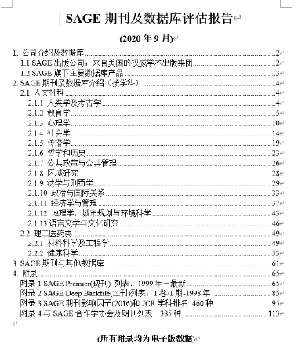
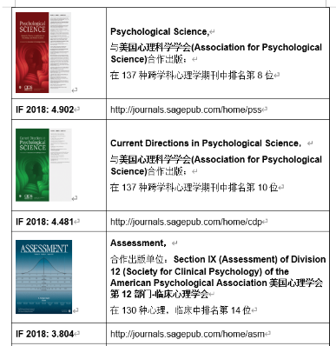
SAGE期刊资源推荐
期刊评估报告

Slide 10
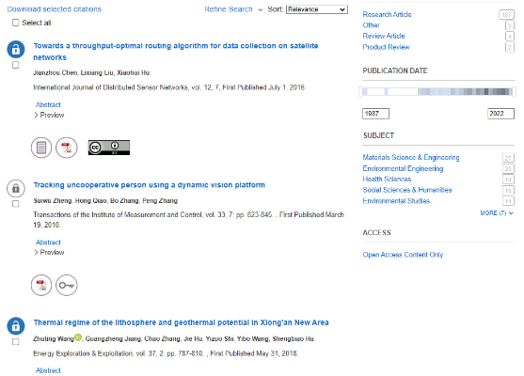
中国作者与 SAGE期刊合作(2022-2020)
期刊
作者
文章
696
63K
22.41K

Slide 11
journals.sagepub.com
sage.cnpereading.com

Slide 12
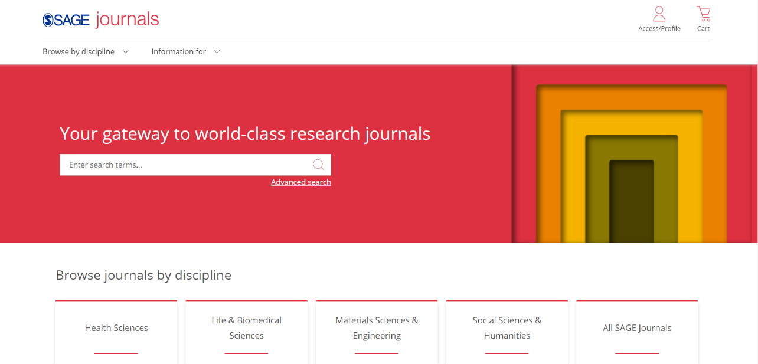

Slide 13
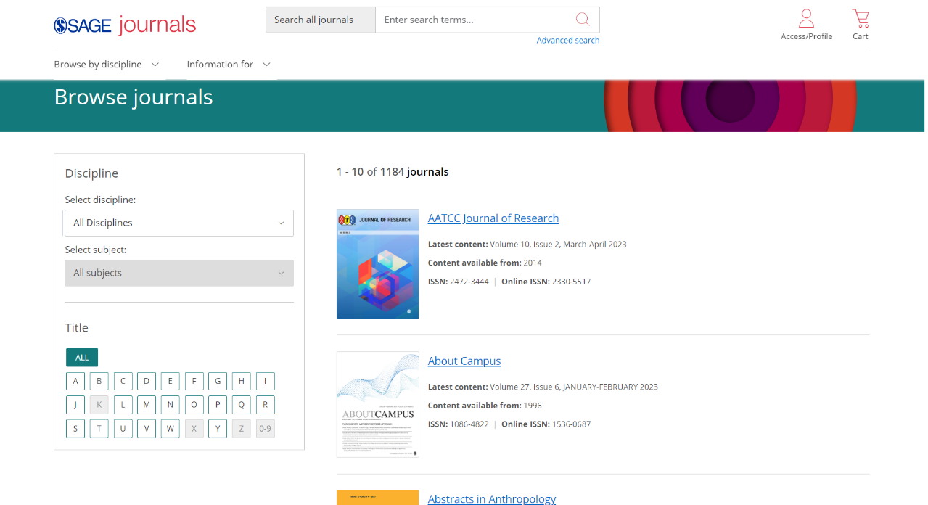
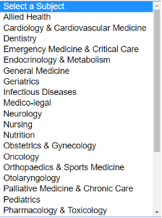
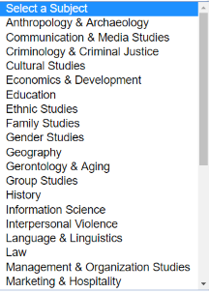
健康科学
生命/医学
材料/工程
人文社科
学科
期刊题名A-Z浏览

Slide 14
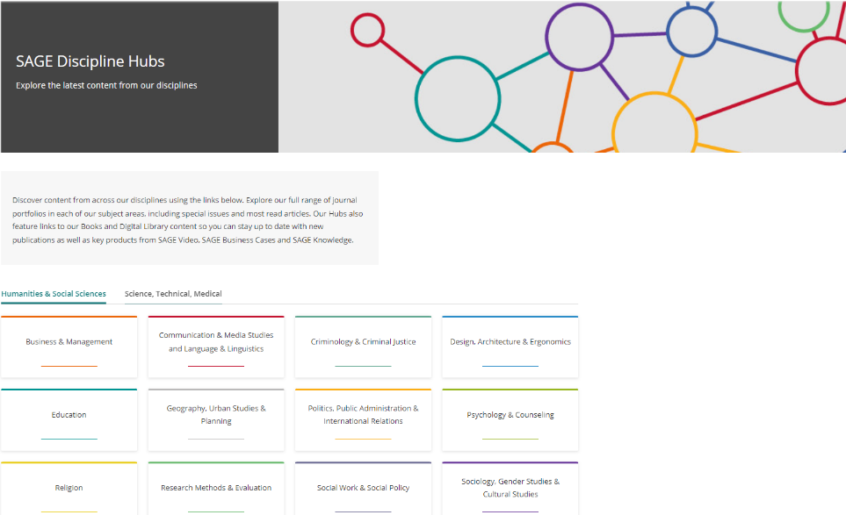

Slide 15
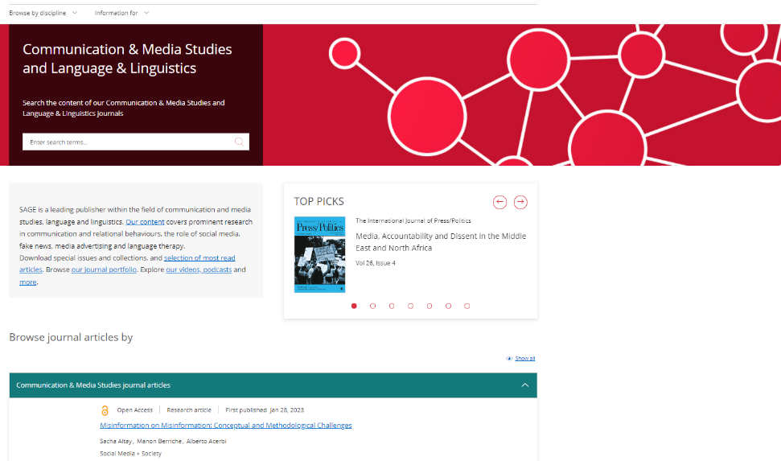

Slide 16
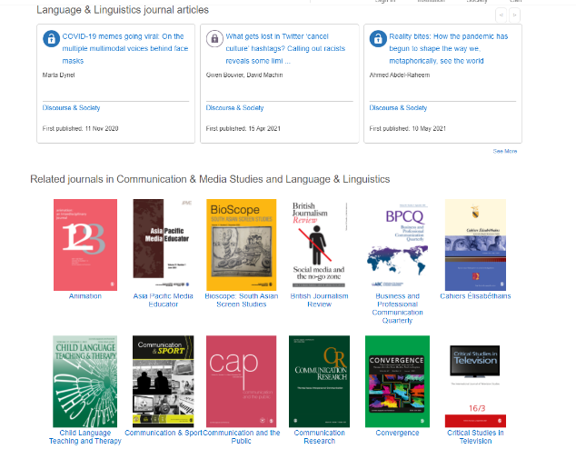

Slide 17
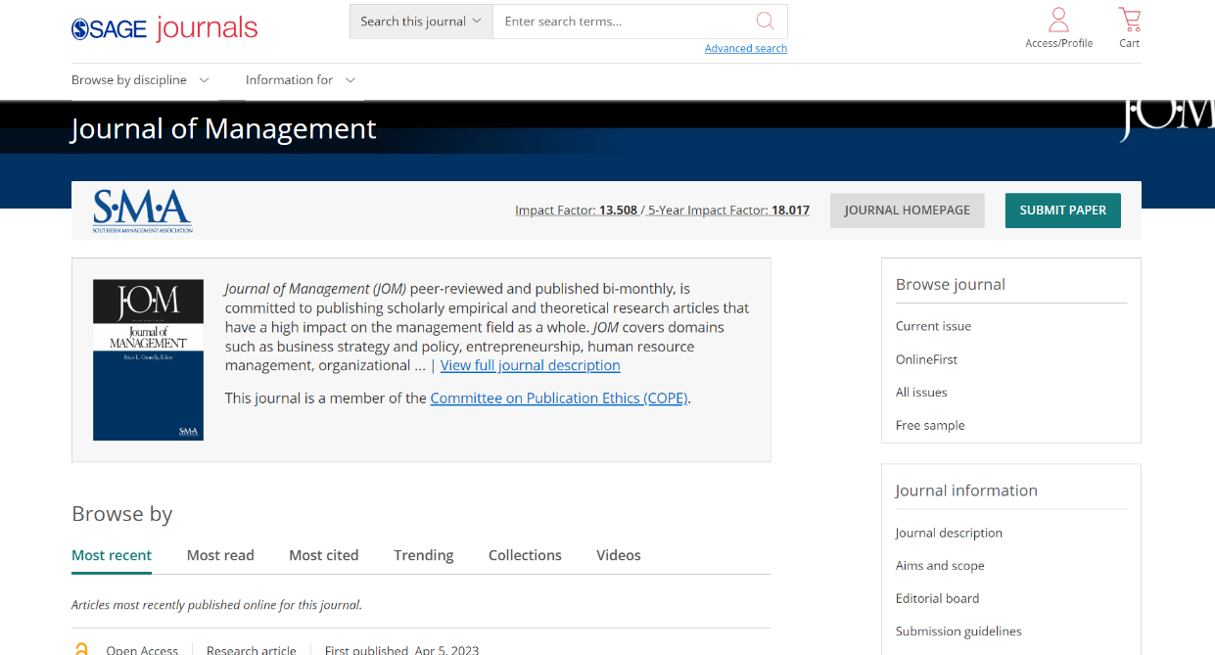
学协会/影响因子
简介
投稿
浏览文章
近期文章
阅读最多
被引最多
趋势
专辑/特刊
视频

Slide 18
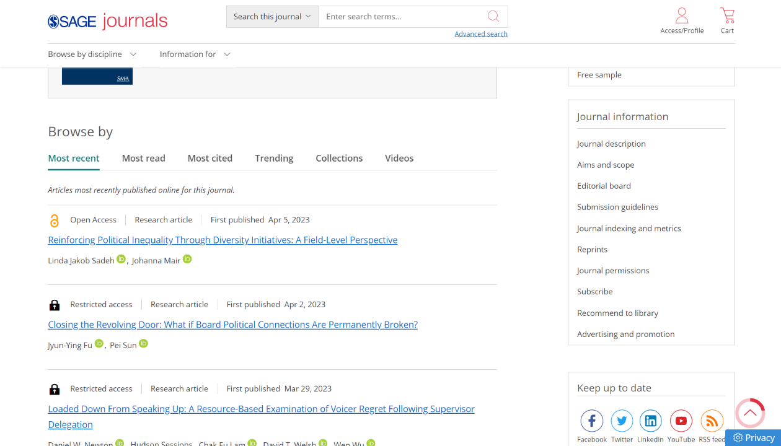
期刊介绍
办刊宗旨
编委信息
投稿指南
索引数据库

Slide 20
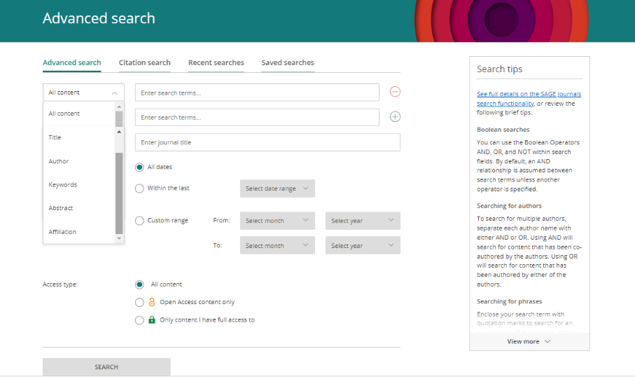
增减检索条件
字段
关键词
全字段
标题
作者
关键词
文摘
机构
检索范围

Slide 21
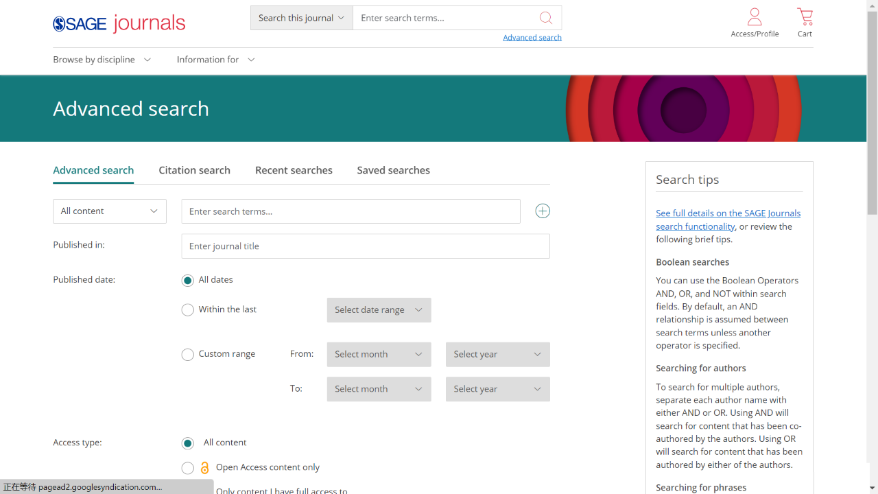

Slide 22
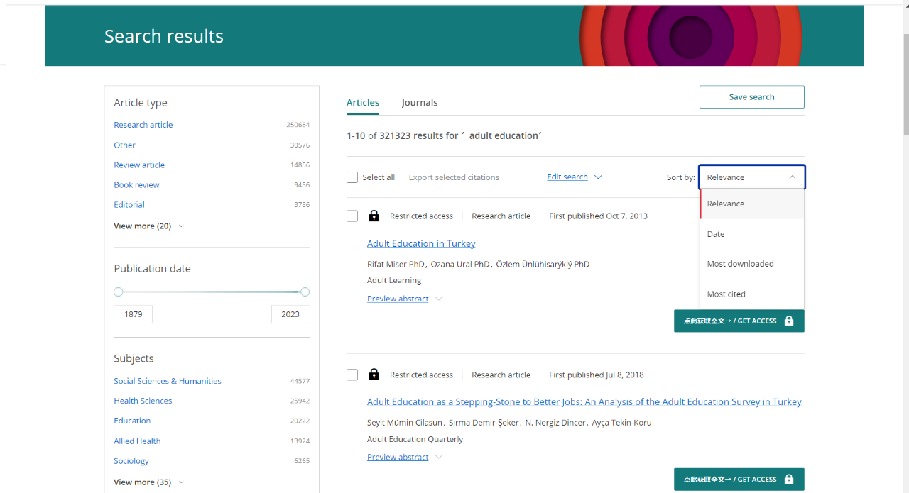
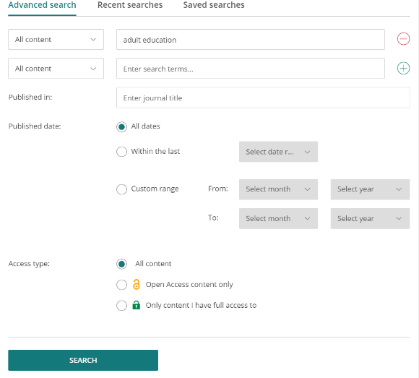

Slide 23
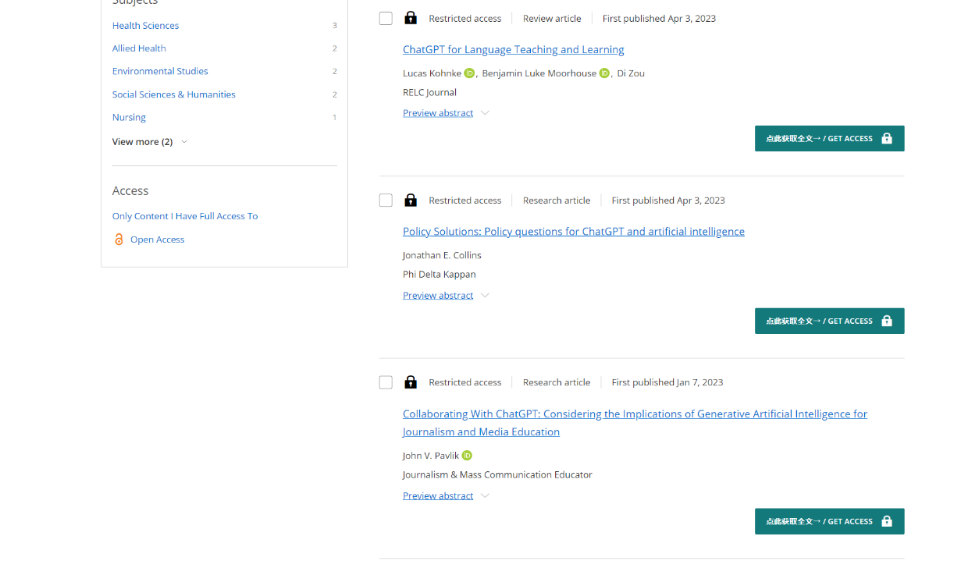
搜索”ChatGPT”

Slide 24
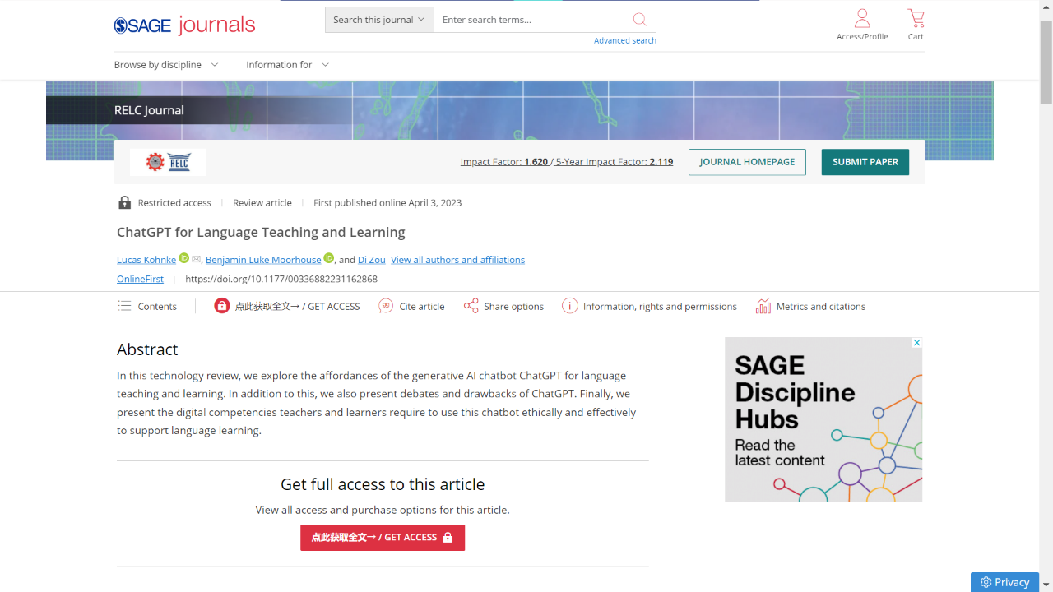
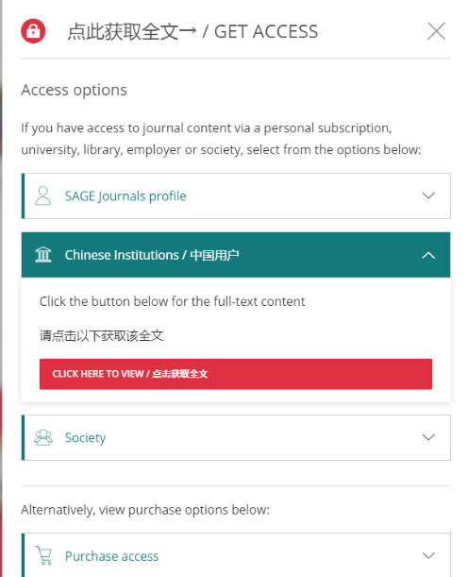

Slide 25
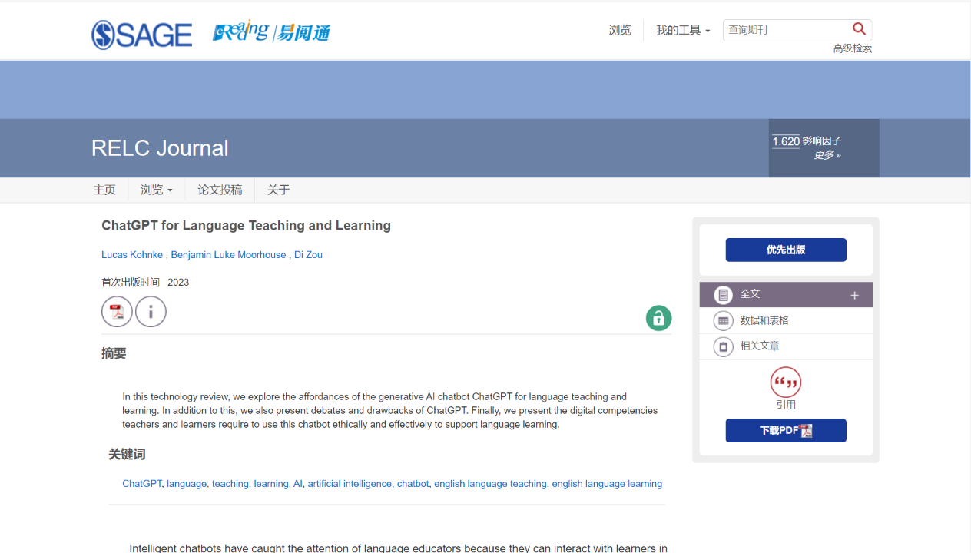
全文下载

Slide 26
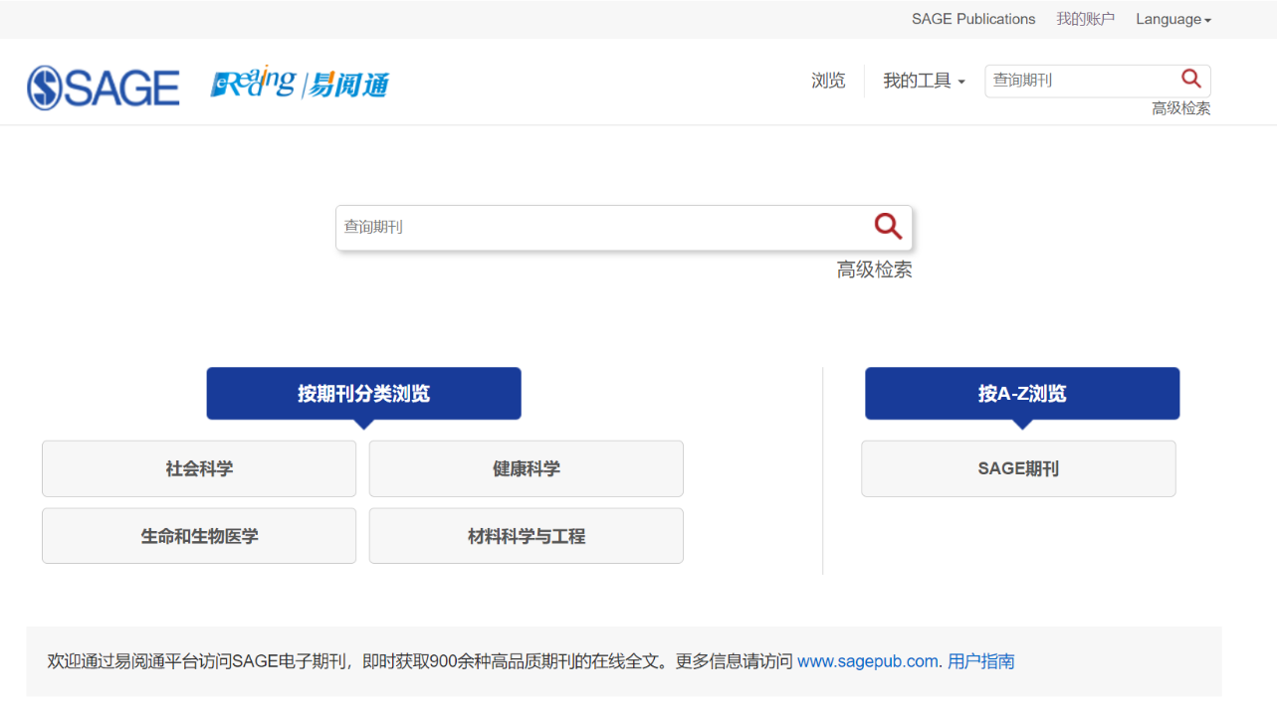
语言设置
检索
浏览

Slide 27
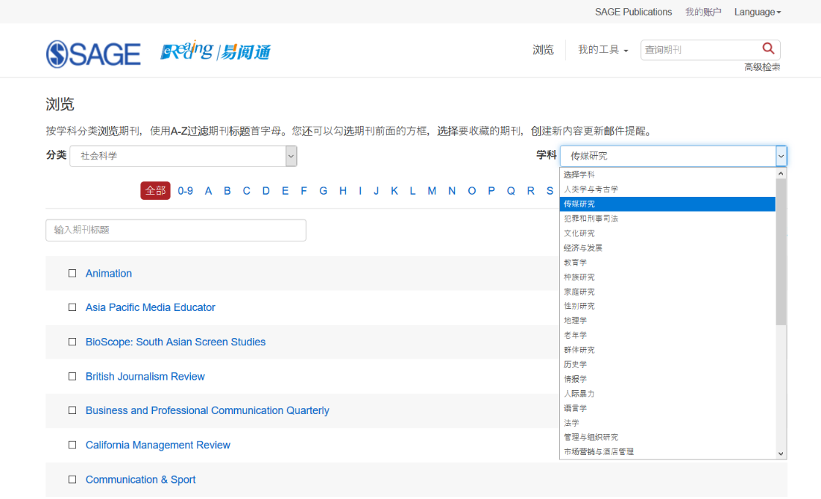

Slide 28
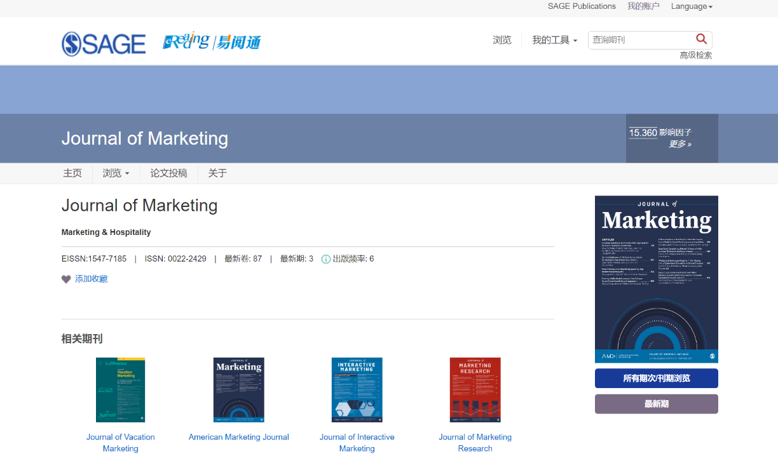

Slide 29
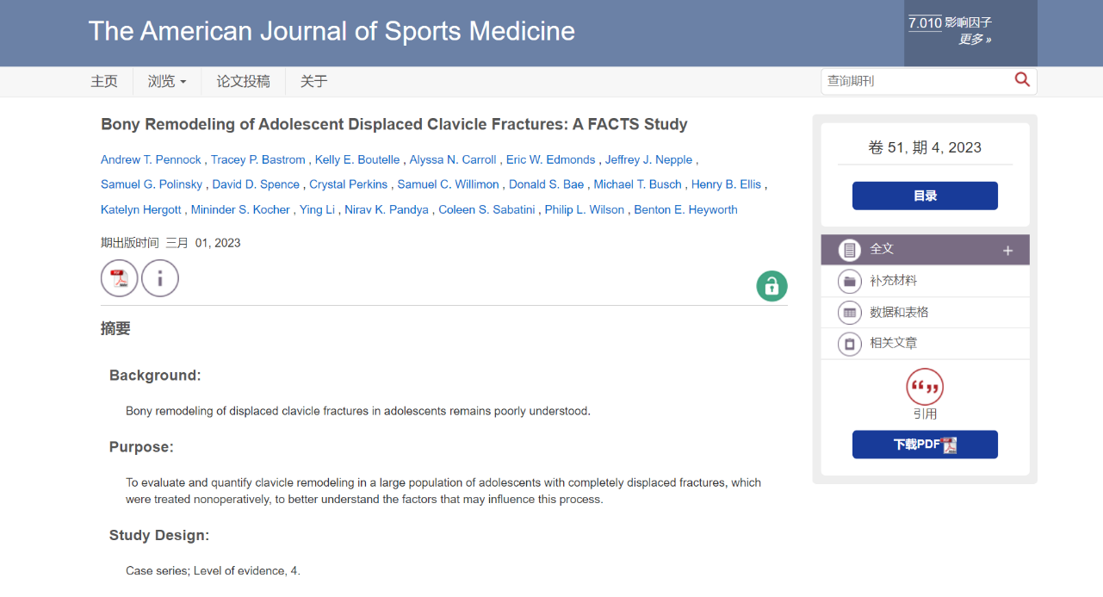
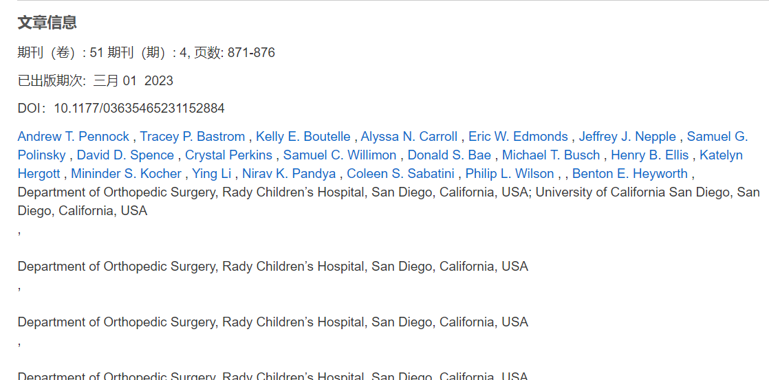

Slide 30
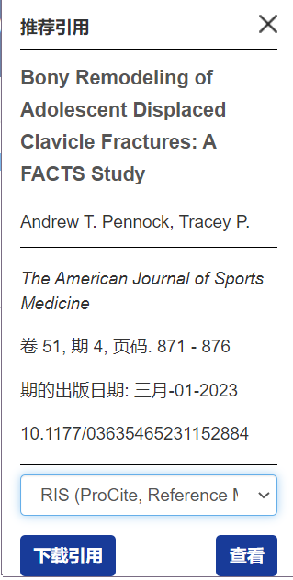
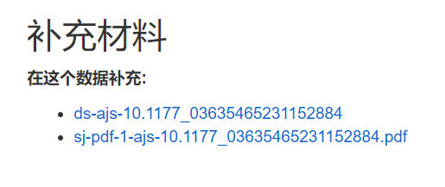
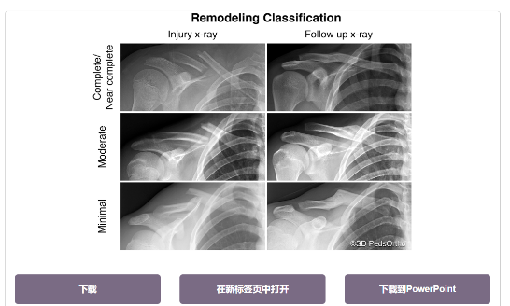
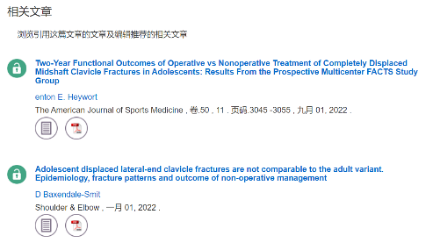

Slide 31
感谢！

